Slide 1
Break out of the browser
with TensorFlow.js

Slide 2

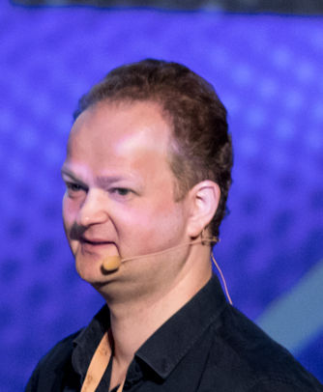
Introduction
Erik-Berndt Scheper
Johan Hutting
Notes:
Wij zijn wij, wat is Ordina (Groningen 2 sheets, 1 van ons, 1 van Ordina. Devoxx UK 1 sheet). Gezien het 2-3 uur workshop is kan het eventueel iets meer in-depth over onze ervaring met machine learning/AI.
Groningen: Thomas as support

Slide 3
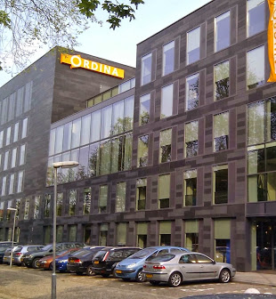
Ordina JTech
Ordina noord (Groningen)
https://www.meetup.com/Groningen-Java-User-Group/
Open Innovatiedagen
Public: WelkombijOrdina!
Notes:
Korte uitleg van Ordina JTech, password Ordina public wifi: WelkombijOrdina! (vanaf 8 maart anders)

Slide 4
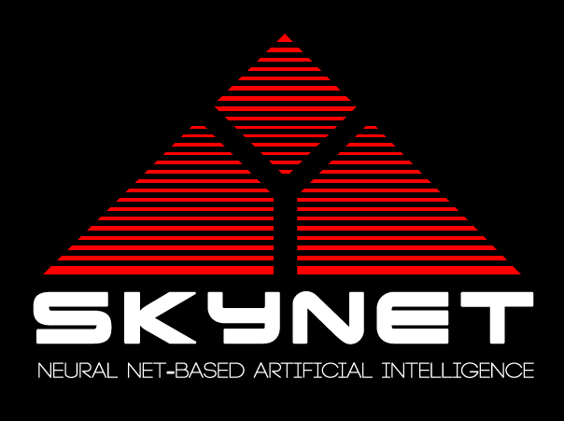
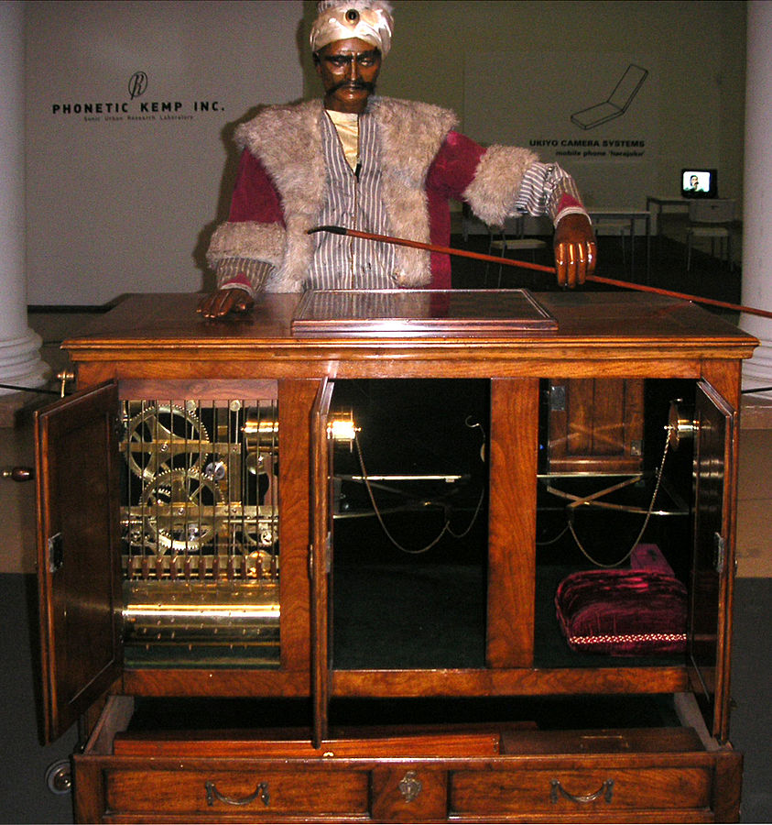
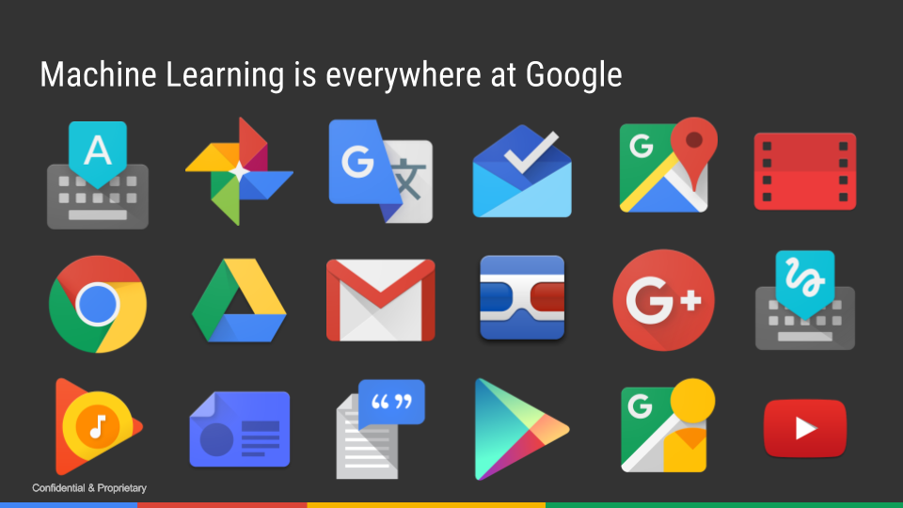
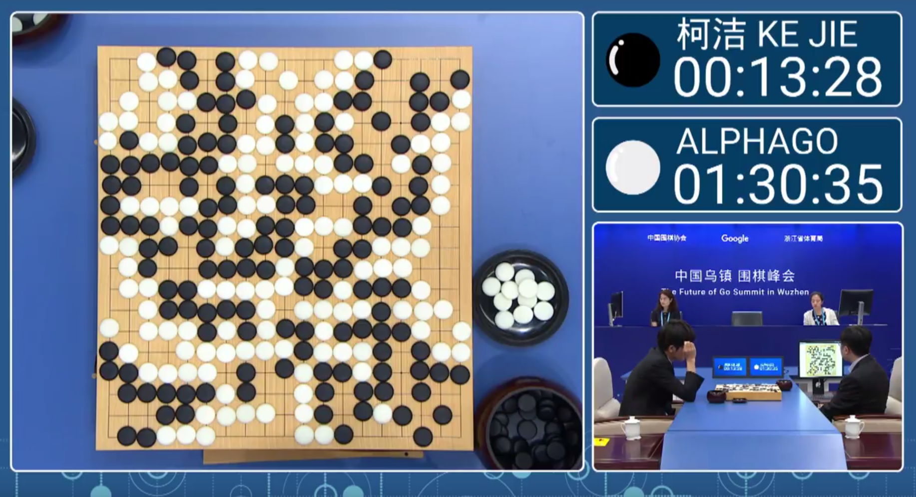
Machinelearning
Notes:
Wie is er bekend met machinelearning en wat voorbeelden uit het verleden. Aangeven dat machinelearning al in 17xx bedacht is door Bayes en al toegepast sinds de ’59 in de ICT.
Skynet is een van de bekendste voor- en angstbeelden, ‘de Turk’ uit de 18e eeuw was geen zelflerende robot maar een kabouter die verstopt zat in de kast. Alpha-Go is een recent voorbeeld waar machine learning echt los komt. Eindelijk de mens verslagen in iets wat met brute rekenkracht niet op te lossen was. En als laatste: Google gooit overal machinelearning tegenaan, experimenteer!
Maar de grootste aanjager is de reden dat ik deze plaatjes zo snel kon achterhalen: image recognition sinds 2009 met ImageNet wat inspireert en een vlucht aan andere machine learning oplossingen teweeg brengt.
Hier heel diep op ingaan is een presentatie op zichzelf waard en we zijn hier om met de tensorflow.js te spelen, dus…
Skynet: https://nl.wikipedia.org/wiki/Bestand:Terminator-skynet.png by valisilio
Alpha go/google via https://medium.com/google-cloud/machine-learning-at-google-scale-9f2665c79361

Slide 5
Tensorflow
Who knows what tensorflow is?
What about tensorflow.js?
Or any other machine learning framework?
Who has experience with machine learning?

Slide 6
Tensorflow
Google DeepBrain library for ML since 2011
Opensourced in 2015
Tensor = multidimensional data array (in math…)
Hardware: Tensorflow Processing Unit since 2016
Hardware acceleration in OpenGL shaders
Notes:
(shortcut: the openGL renderer is used in tensorflow.js)

Slide 7
Tensorflow.js
Started out as deeplearn.js using WebGL
Most Tensorflow API bindings supported
Build using JavaScript, TypeScript and node.js
Imports TensorFlow(.js) and Keras models
Runs almost everywhere!
Local data storage, no need to deploy
Notes:
Wij gaan tensorflow.js als tool gebruiken.
Wat is het, een korte historie en uitleg dat we niet veel javascript kennis nodig hebben.
EBS: willen we dat ze alleen javascript gebruiken, of mogen typescript en node.js ook? Mogelijk lastiger te ondersteunen in de workshop!?

Slide 8
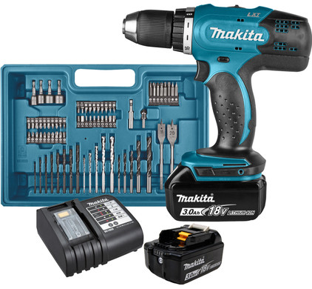
Tensorflow is all I need?
It is a tool to achieve your goals
Your parameters matter!
Quality of input data
Quality and amount of your verification data
Configuration of your neural network
Notes:
De randvoorwaarden bespreken, simpelweg tensorflow gebruiken levert niets op: kwaliteit data, kwaliteit testset, hoeveelheid data, je neurale netwerk etc. Daar gaan we nu niet teveel op in, maar we helpen jullie daar wel mee. Daarnaast zijn er ook nog vele andere libraries en platformen voor machine learning.
Zie https://youtu.be/qyvlt7kiQoI?t=3363
Tensorflow is een middel, vergelijk het met een accuboormachine, je kunt er heel veel mee, maar moet wel de juiste materialen en instellingen gebruiken.

Slide 9
Avondeten
Notes:
Groningen-only

Slide 10
Workflow
Build
Train
Test
Deploy
Run

Slide 11
Workshop part I
Time to play!
Notes:
Invulling EBS?

Slide 12
Recap
Let’s have a look at the results
Anyone like to share their work?
With this experience, what other possibilities are there?
Notes:
Wat hebben we bereikt, wat was interessant, nieuw? Leuk om te delen? Wat voor mogelijkheden zie je nu al?

Slide 13
The good, the bad & the ugly
Easy to get into (due to .js) and prototype
Import Tensorflow and Keras models
Local data storage and processing (GDPR!)
Performance is a bit slower than Python
No TensorBoard support at the moment
Javascript…
Notes:
Voor- en nadelen tensorflow.js, wat kan er beter (“ugly”)? Evt. Voorzien van Il buono (Clint), Il brutto, Il cattivo (Lee)
exporteren kan alleen naar tensorflow.js formaat
importeren van keras/tensorflow werkt prima
performance is trager dan werken via python (1.5-2x met webGL, veel meer met alleen browser)
plain old javascript (ES6), of node.js (de core is overigens wel geschreven in typescript)
tensorboard support lijkt er niet te zijn :( https://www.tensorflow.org/guide/summaries_and_tensorboard
https://data-flair.training/blogs/tensorflow-pros-and-cons/

Slide 14
Workshop part II
Notes:
Invulling EBS?
Kort praatje/demo?

Slide 15
Recap part II
What did you achieve today?
Showcase/demo your work!
Future possibilities

Slide 16
Feedback graag!
Notes:
Groningen: feedback links
Meetup link

Slide 17
Useful links

